Slide 1
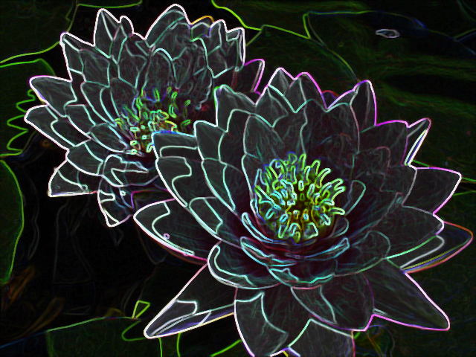
স্বাগতম
আজকের হিসাববিজ্ঞান মাল্টিমিডিয়া ক্লাসে

Slide 2
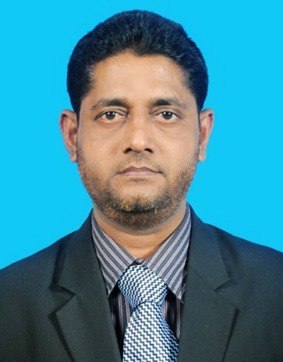
শিক্ষক পরিচিতি
মোহাম্মদ আফজল আলম চৌধুরী
সহকারী অধ্যাপক(হিসাববিজ্ঞান)
লাউতলী ডাঃ রশীদ আহমেদ উ/বি ও কলেজ
ফরিদগঞ্জ, চাঁদপুর।

Slide 3
কূশল বিণিময় ও বাড়ির কাজ আদায়
১। অবচয় কেন ধরা হয় এবং না ধরলে কোন কোন ক্ষেত্রে সমস্যা হতে পারে ?
২। অবচয় ধার্যের ক্ষেত্রে বিবেচ্য বিষয় সমূহ যা আজকের পাঠে উল্লেখ করা হয়েছে তার বাইরে আর কোন কোন বিষয় বিবেচনায় নেয়া যায় ?
৩। নতুন নতুন আবিষ্কার ও প্রযুক্তির উন্নয়নে অবচয়ের গুরুত্ব উল্লেখ কর।

Slide 4
পূর্ব পাঠের আলোচনাঃ
প্রিয় শিক্ষার্থী বন্ধুরা, স্থায়ী সম্পদ এর আয়ুষ্কাল বলতে কি বুঝ? --------------
আয়ুষ্কাল শেষের মূল্যকে ------- নামে অভিহিত করা হয়?
অবচয়ের যে কোন ৩ টি কারণ বল।

Slide 5
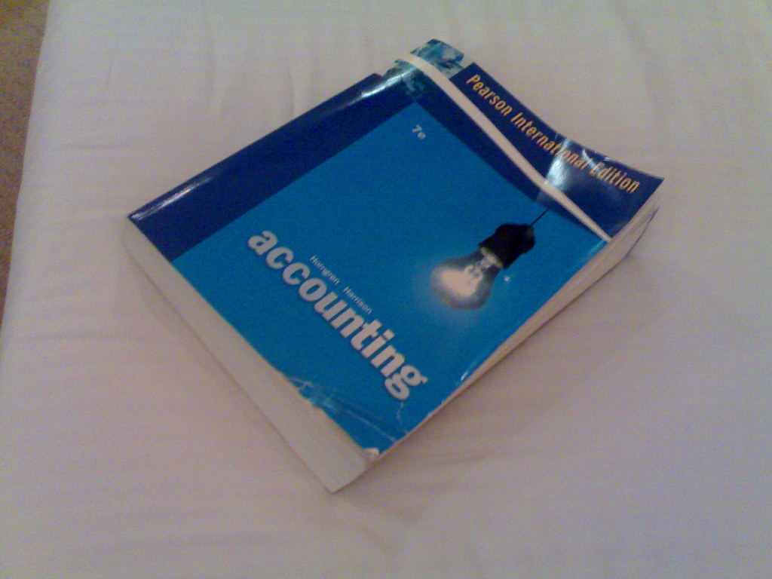
আজকের আলোচ্য বিষয়ঃ
উচ্চমাধ্যমিক হিসাববিজ্ঞান ১ম পত্র
অধ্যায়ঃ ৮ম
দৃশ্যমান ও অদৃশ্যমান সম্পদের হিসাবরক্ষণ(২)
তারিখঃ ০২/০৯/২০২১খ্রিঃ
রোজঃ বৃহস্পতিবার

Slide 6
শিখন ফলঃ
১। ক্রমহ্রাসমান জের পদ্ধতিতে অবচয় নির্ধারণ ও অবচয় তালিকা প্রস্তুতকরণ
২। অবচয় হিসাবের জাবেদা দাখিলা প্রদান
৩। অবচয় সঞ্চিতি হিসাব প্রস্তুতকরণ

Slide 7
উদ্দীপক
সবুজ স্পোর্টিং ক্লাব ২০২০ সালের শুরুতে ৩,২০,০০০ টাকা মূল্যের একটি টেনিস টেবিল ক্রয় করে। প্রতিষ্ঠানটি ক্রমহ্রাসমান জের পদ্ধতিতে বার্ষিক ১২% হারে অবচয় ধার্যের সিদ্ধান্ত গ্রহন করে। প্রতি বছরের শেষ দিবসে তাদের বার্ষিক হিসাব সমাপ্ত হয়।

Slide 8
তোমার করণীয়ঃ
ক। প্রথম তিন বছরের অবচয় তালিকা প্রস্তুত কর।
খ। প্রথম তিন বছরের জন্য জাবেদা দাখিলা দাও।
(ব্যাখ্যা প্রদান করতে হবে না)
গ। পুঞ্জিভূত অবচয় হিসাব প্রস্তুত কর।

Slide 9
ক এর সমাধান (অবচয় তালিকা)
সাল | বছরের প্রারম্ভে মূল্য | অবচয় হার | অবচয় | অবচয় সঞ্চিতি | বছরের শেষে মূল্য
২০২০ | ৩,২০,০০০ | ১২% | ৩৮,৪০০ | ৩৮,৪০০ | ২৮১৬০০
২০২১ | ২,৮১,৬০০ | ১২% | ৩৩,৭৯২ | ৭২,১৯২ | ২৪৭৮০৮
২০২২ | ২,৪৭,৮০৮ | ১২% | ২৯,৭৩৭ | ১,০১,৯২৯ | ২১৮০৭১

Slide 10
খ এর সমাধানঃ জাবেদা দাখিলা (আংশিক-১)
তারিখ | হিসাবের নাম ও ব্যাখ্যা | খঃ পৃঃ | ডেবিট টাকা | ক্রেডিট টাকা
২০২০ জানুঃ১ | অফিস সরঞ্জাম হিসাব ব্যাংক/নগদান হিসাব |  | ৩,২০,০০০ | ৩,২০,০০০
ডিসেম্বর ৩১ | অবচয় খরচ – অফিস সরঞ্জাম পুঞ্জিভূত অবচয় – অফিস সরঞ্জাম |  | ৩৮,৪০০ | ৩৮,৪০০
ডিসেম্বর ৩১ | আয় সারাংশ অবচয় খরচ – অফিস সরঞ্জাম |  | ৩৮,৪০০ | ৩৮,৪০০

Slide 11
খ এর সমাধানঃ জাবেদা দাখিলা (আংশিক-২)
তারিখ | হিসাবের নাম ও ব্যাখ্যা | খঃ পৃঃ | ডেবিট টাকা | ক্রেডিট টাকা
২০২১
ডিসেম্বর ৩১ | অবচয় খরচ – অফিস সরঞ্জাম পুঞ্জিভূত অবচয় – অফিস সরঞ্জাম |  | ৩৩,৭৯২ | ৩৩,৭৯২
ডিসেম্বর ৩১ | আয় সারাংশ অবচয় খরচ – অফিস সরঞ্জাম |  | ৩৩,৭৯২ | ৩৩,৭৯২

Slide 12
খ এর সমাধানঃ জাবেদা দাখিলা (আংশিক-৩)
তারিখ | হিসাবের নাম ও ব্যাখ্যা | খঃ পৃঃ | ডেবিট টাকা | ক্রেডিট টাকা
২০২২
ডিসেম্বর ৩১ | অবচয় খরচ – অফিস সরঞ্জাম পুঞ্জিভূত অবচয় – অফিস সরঞ্জাম |  | ২৯,৭৩৭ | ২৯,৭৩৭
ডিসেম্বর ৩১ | আয় সারাংশ অবচয় খরচ – অফিস সরঞ্জাম |  | ২৯,৭৩৭ | ২৯,৭৩৭

Slide 13
গ এর সমাধানঃ পুঞ্জিভূত অবচয় হিসাব
তারিখ | হিসাবের শিরোনাম | খঃ পৃঃ | ডেবিট টাকা | ক্রেডিট টাকা | ব্যালেন্স/উদ্বৃত্ত
 |  |  |  |  | ডেবিট টাকা | ক্রেডিট টাকা
২০২০
ডিসেম্বর ৩১ | অবচয় খরচ – অফিস সরঞ্জাম |  |  | ৩৮,৪০০ |  | ৩৮,৪০০
২০২১ ডিসেম্বর ৩১ | অবচয় খরচ – অফিস সরঞ্জাম |  |  | ৩৩,৭৯২ |  | ৭২,১৯২
২০২২ ডিসেম্বর ৩১ | অবচয় খরচ – অফিস সরঞ্জাম |  |  | ২৯,৭৩৭ |  | ১,০১,৯২৯

Slide 14
মূল্যায়নঃ(একক কাজ)
১। উদ্দীপকের আলোকে নির্ণীত তিন বছরের অবচয়ের আলোকে ক্রমহ্রাসমান এর প্রমান কি তা খাতায় লিখ ?

Slide 15
মূল্যায়নঃ(দলীয় কাজ)
দলের সংখ্যাঃ প্রতি দলে মোট/৪ জন করে -----ক, খ, গ ও ঘ দল কাজঃ
১। ‘ক’ দল প্রস্তুত করবে ২০২৩ সালের অবচয়ের জাবেদা ।
২। ‘খ’ দল নির্ণয় করবে ২০২৪ সালের অবচয়ের পরিমান।
৩। ‘গ’ দল প্রস্তুত করবে ২০২৩ সালের অবচয়ের জাবেদা । ৪। ‘ঘ’ দল নির্ণয় করবে ২০২৪ সালের অবচয়ের পরিমান।

Slide 16
বাড়ির কাজ
একশন স্পোর্টিং ক্লাব ২০১৯ সালের ১ জুলাই ১,২০,০০০ টাকা মূল্যের একটি টেনিস টেবিল ক্রয় করে এবং এর ইনস্টলেশন ব্যয় হয় ১০,০০০ টাকা । প্রতিষ্ঠানটি ক্রমহ্রাসমান জের পদ্ধতিতে বার্ষিক ১০% হারে অবচয় ধার্যের সিদ্ধান্ত গ্রহন করে। প্রতি বছরের ৩০ জুন তাদের বার্ষিক হিসাব সমাপ্ত হয়।

Slide 17
তোমার করণীয়ঃ
ক। প্রথম তিন বছরের অবচয় তালিকা প্রস্তুত কর।
খ। প্রথম তিন বছরের জন্য জাবেদা দাখিলা দাও।
(ব্যাখ্যা প্রদান করতে হবে না)
গ। পুঞ্জিভূত অবচয় হিসাব প্রস্তুত কর।

Slide 18
সকলকে আজকের ক্লাসে অংশগ্রহনের জন্য ধন্যবাদ

